Slide 1
Front-End Developer 17 – 19.03.2018
Radovan Ostojić

Slide 2
Sadržaj časa
HTML i JavaScript
DOM Events
DOM manipulation
HTML tables

Slide 3

Ponavljanje je majka znanja ☺
Shuffle – dva nacina
Clocures

Slide 4
HTML
DOM

Slide 5

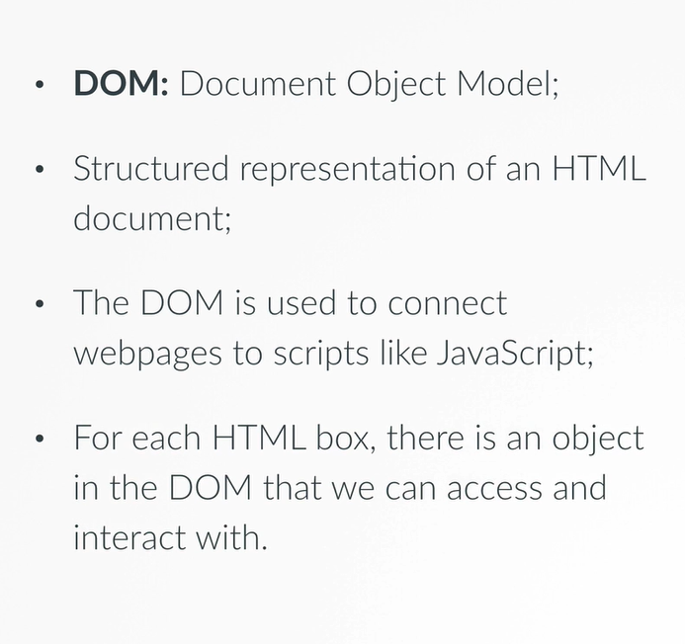
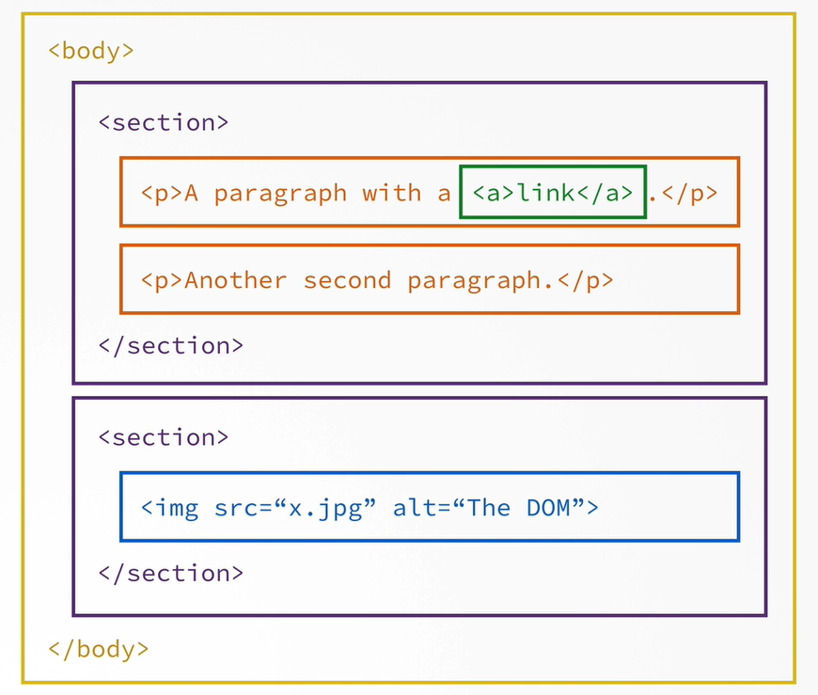

Slide 6



Slide 7
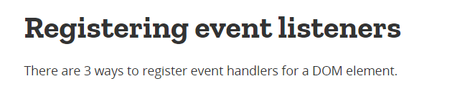
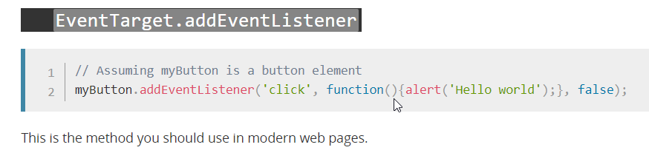
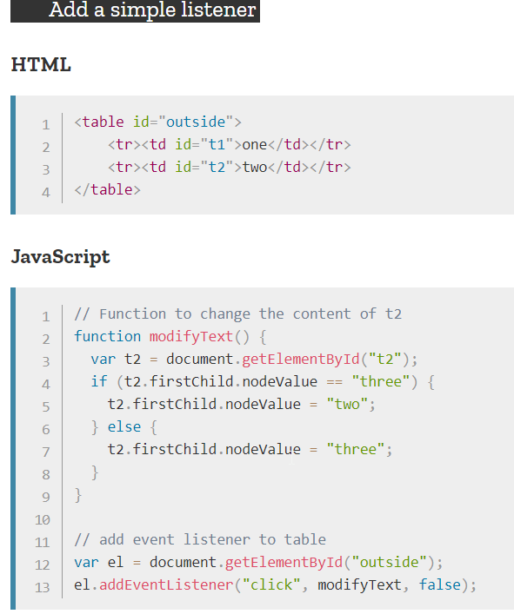

Slide 8
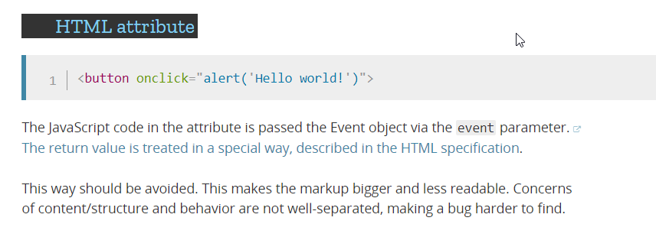

Slide 9
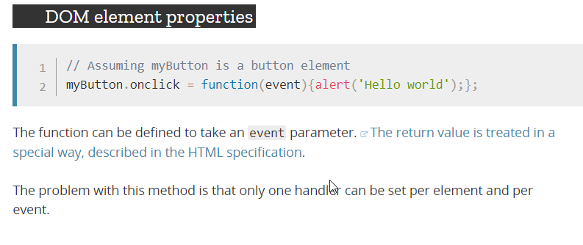

Slide 10
Primer – prosli zadatak za domaci
createElement
appendChild

Slide 11
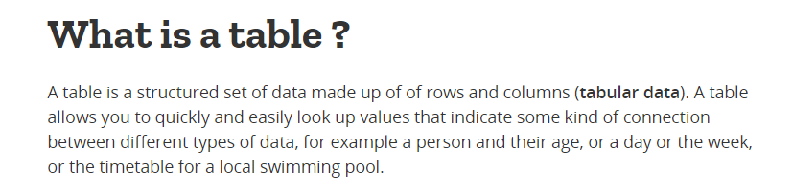
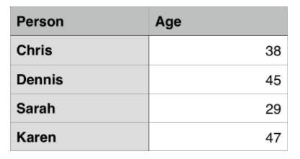
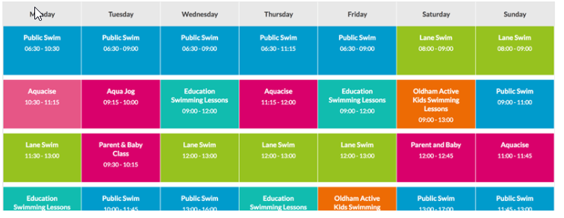
HTML Tables

Slide 12
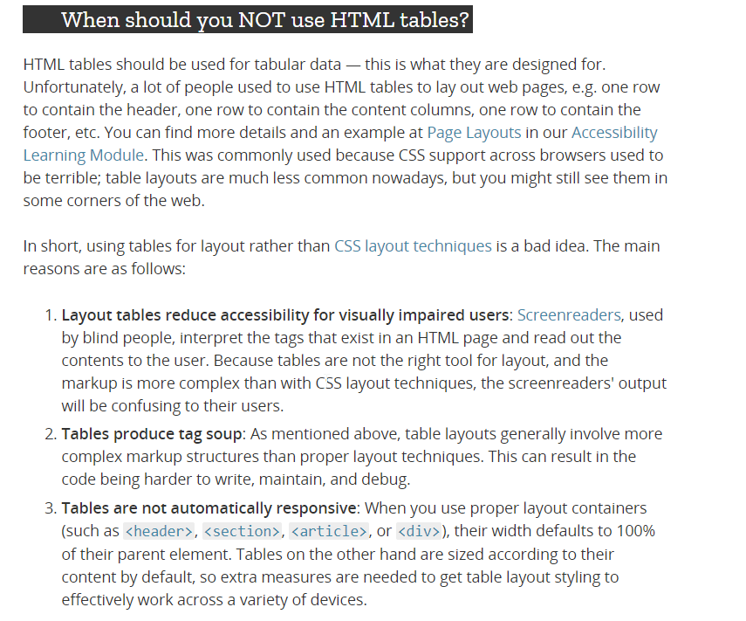

Slide 13
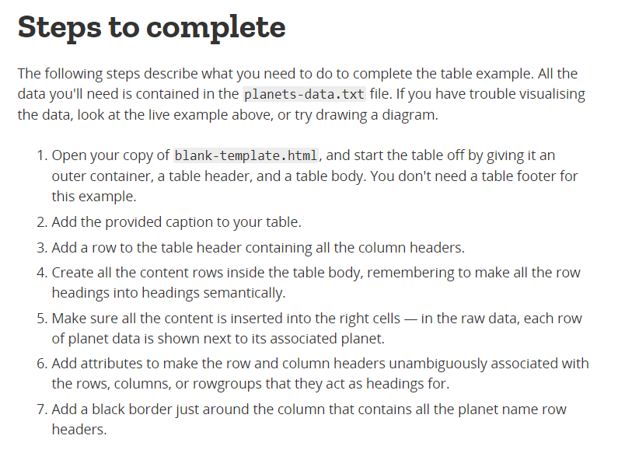
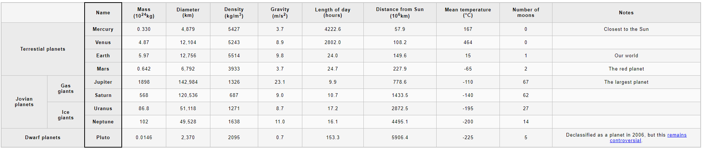
Codding challenges

